Slide 1




La
Esencia
de la
Vida

Slide 2
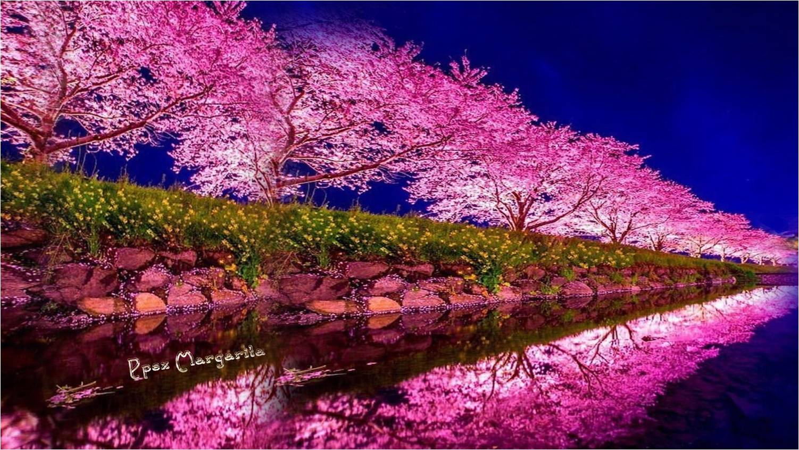

Slide 3
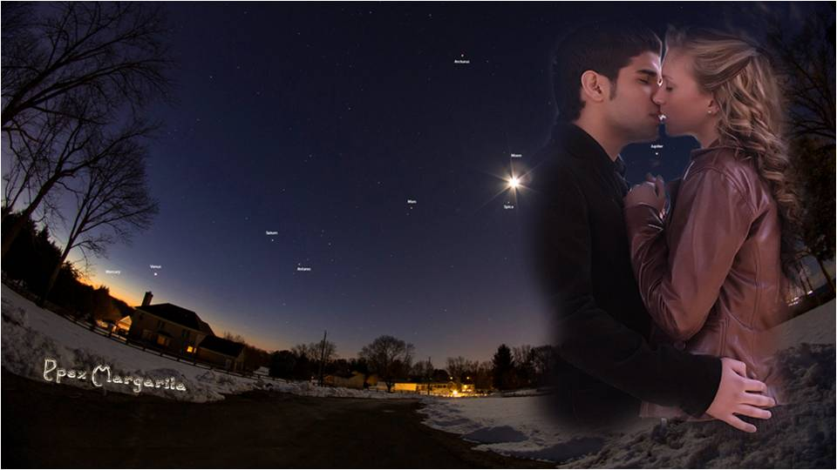
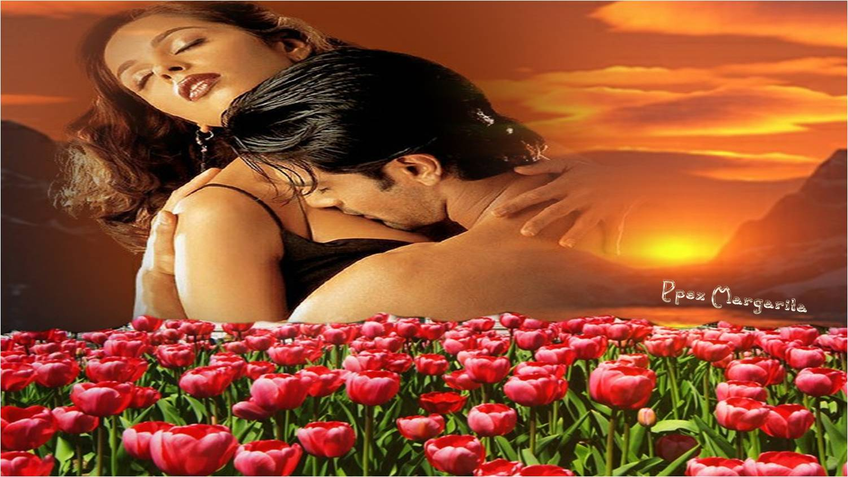
Que hace latir el corazón
El amor es la fuerza que da vida al universo

Slide 4
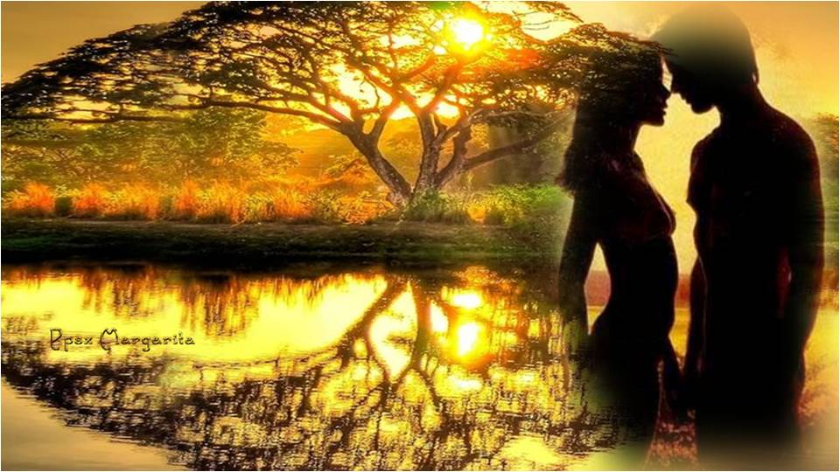
Llenándolo de vida y esperanza

Slide 5
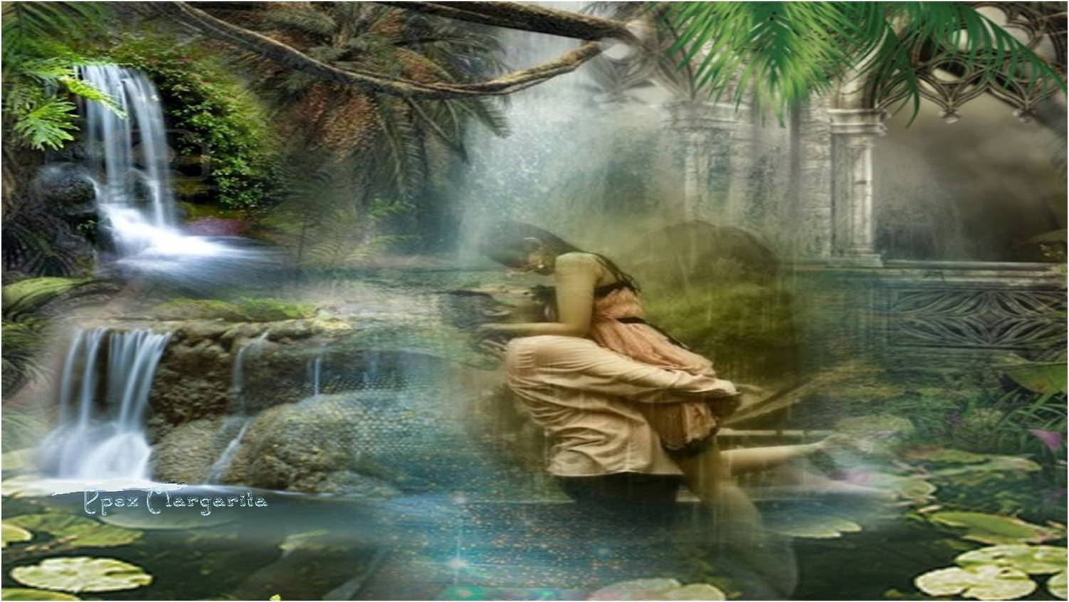


Slide 6
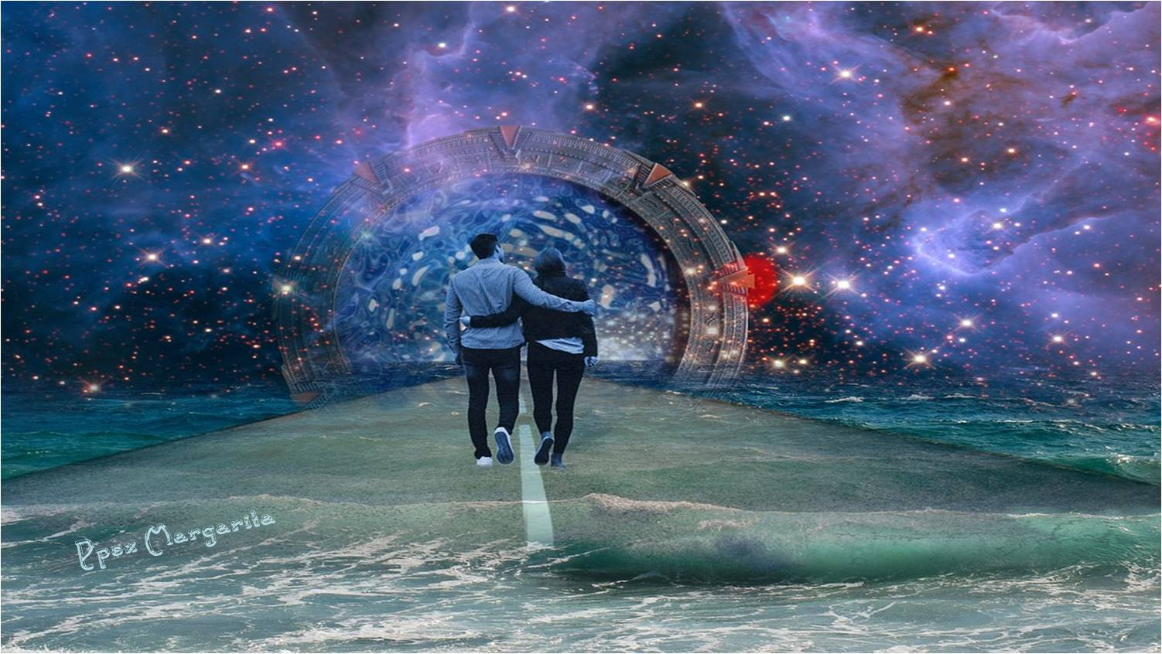
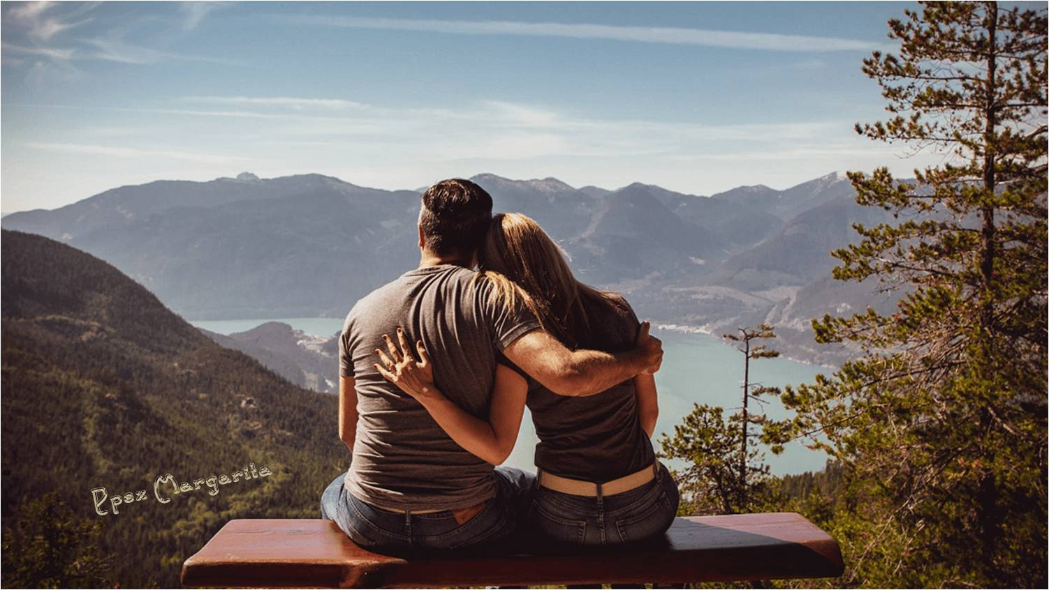
Que derriba las
más altas montañas.
El amor es la llave maestra que abre todas las puertas

Slide 7
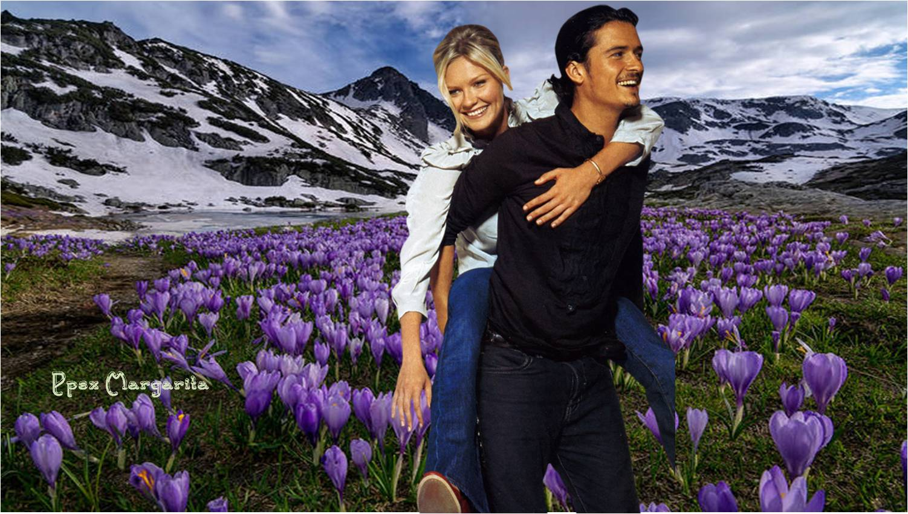

Slide 8
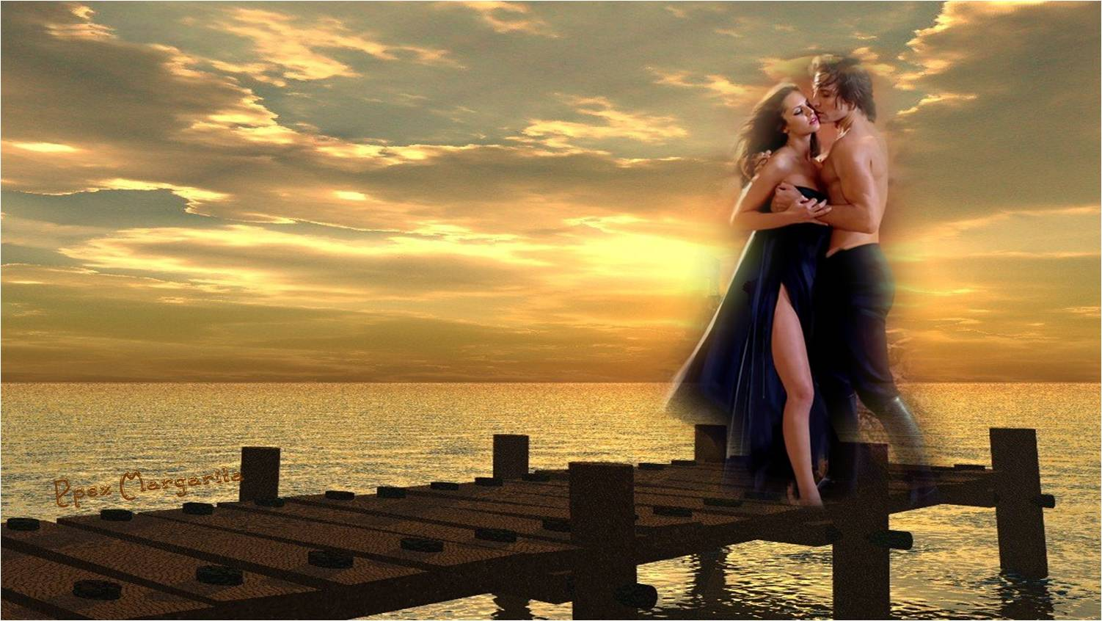
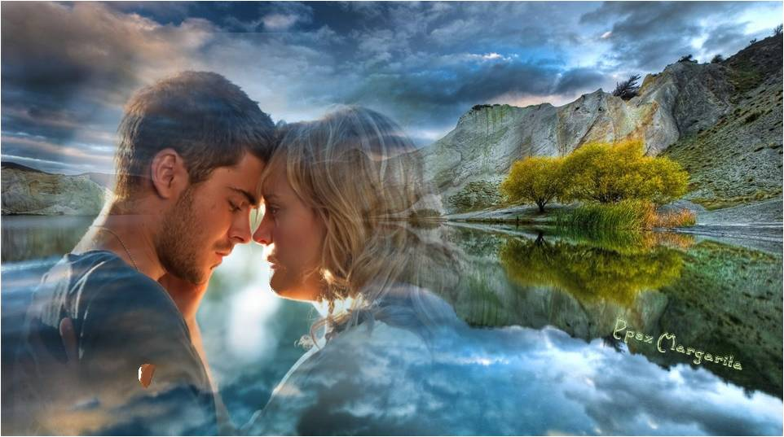
Que cura las mas profundas heridas
El amor es el más rico elixir

Slide 9
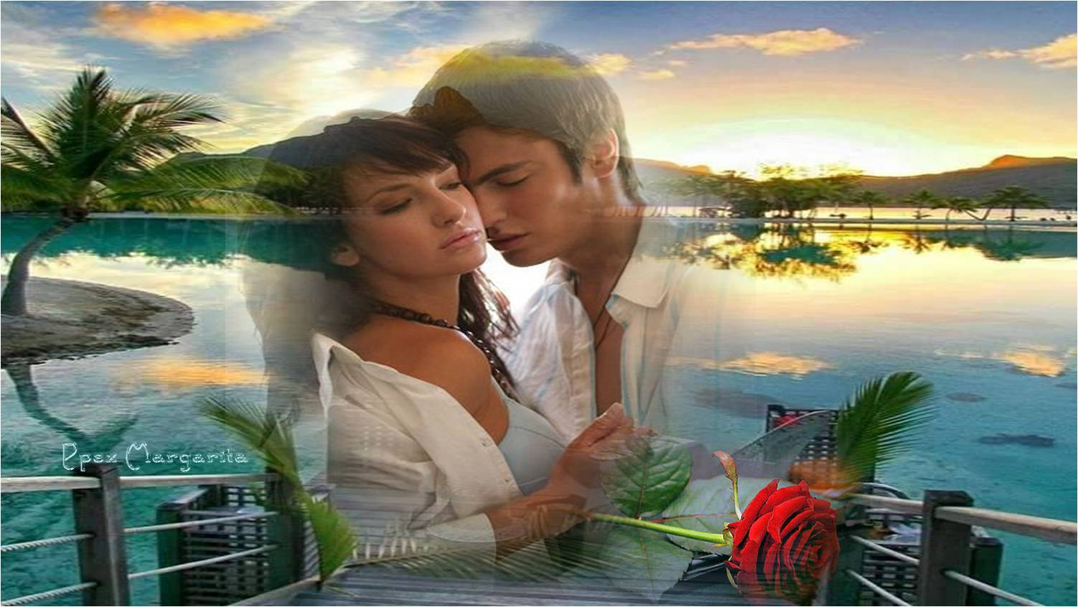

Slide 10
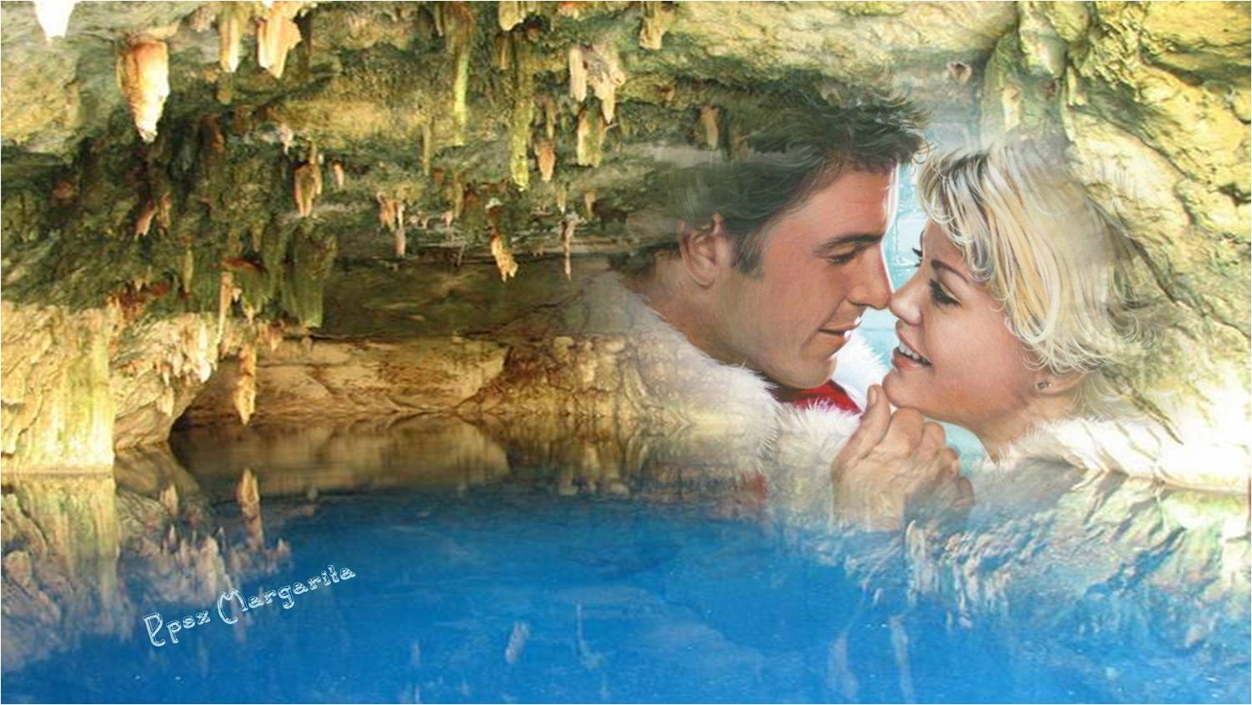
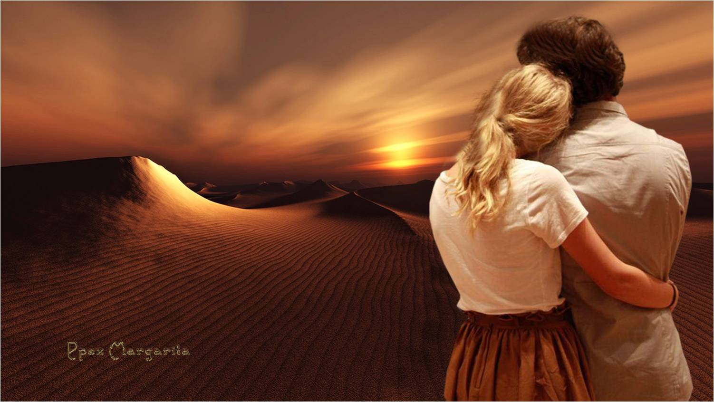
El amor es un manantial
de aguas puras y cristalinas
Que en el árido desierto de la vida

Slide 11
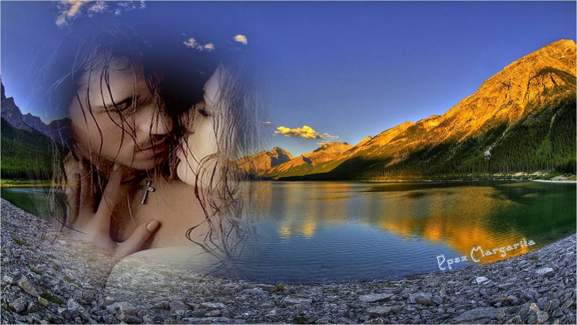
Sacia toda nuestra sed

Slide 12
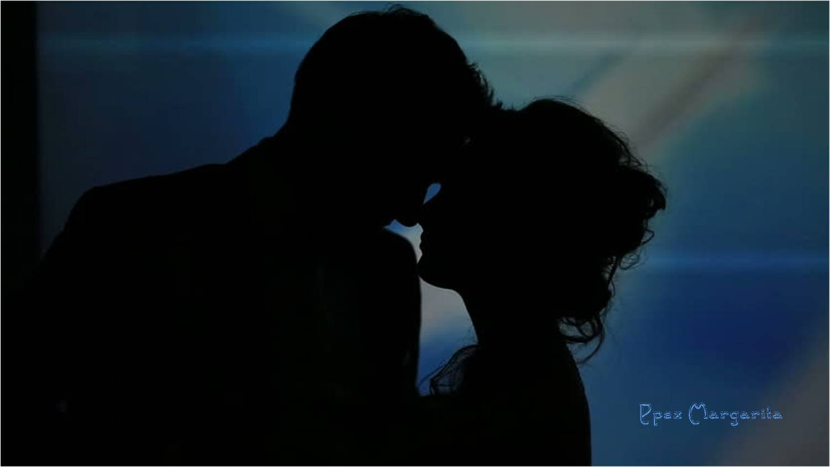


Slide 13
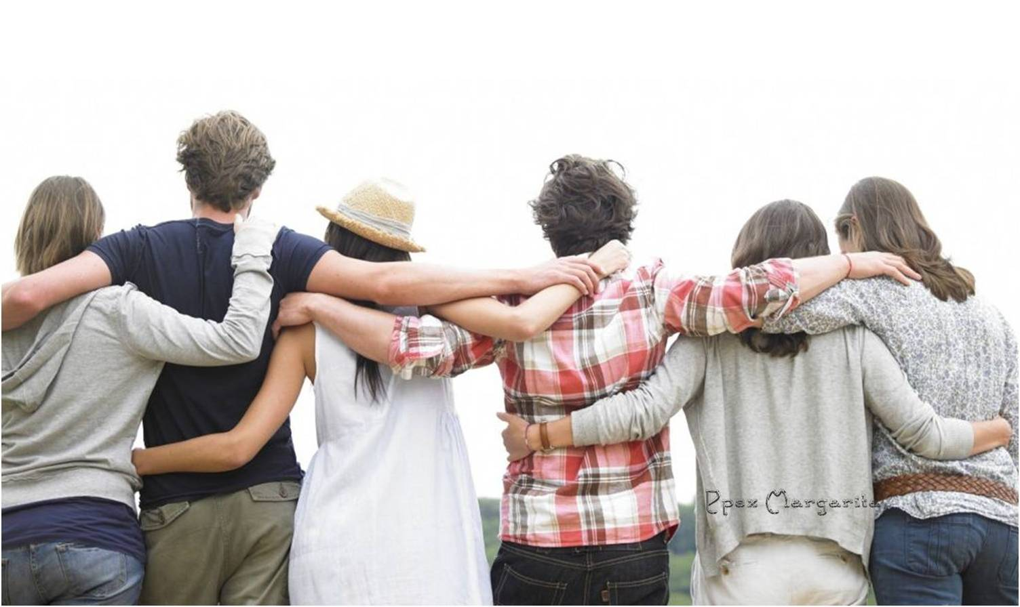
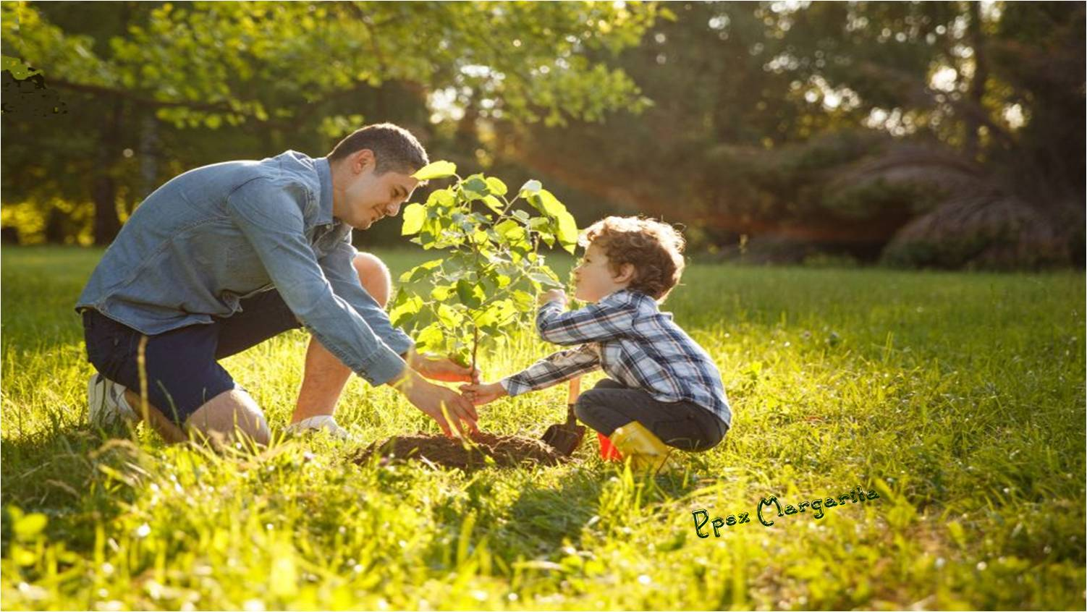
El amor es el diálogo interno que nos une a todas las almas
Para hacer el bien común

Slide 14
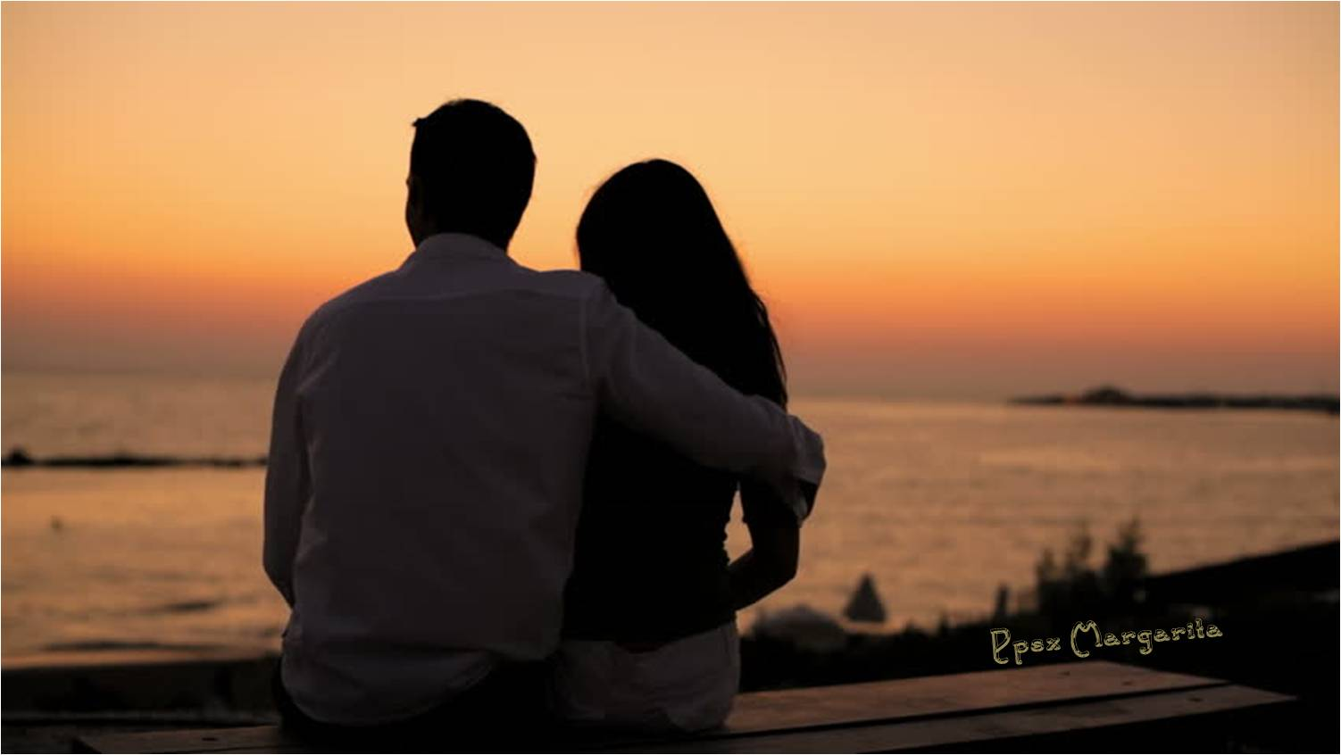
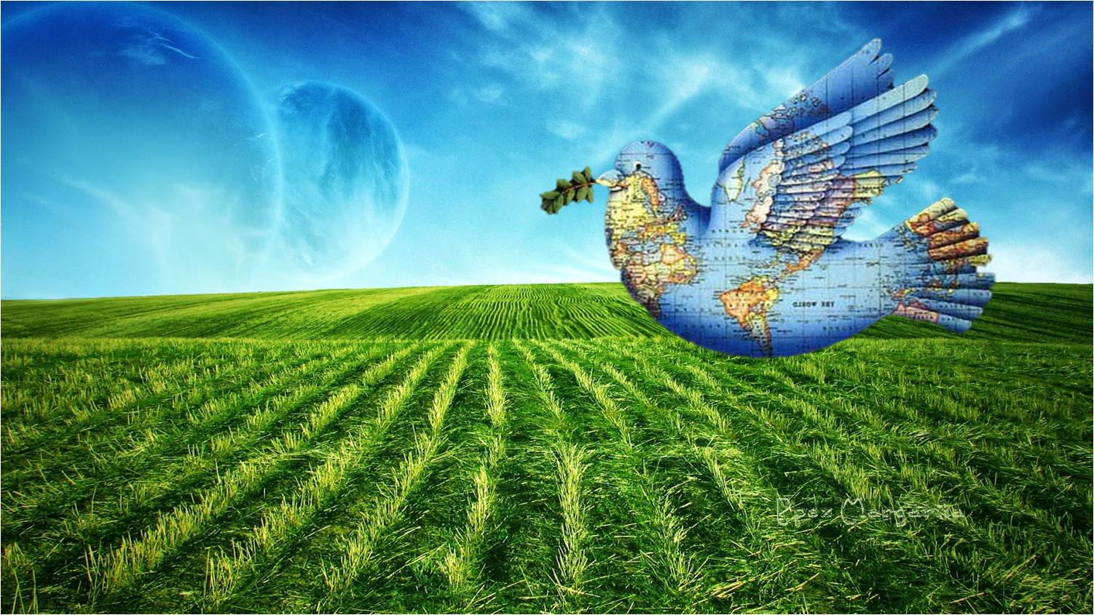
Llenándonos de esperanza
Haciendo un mundo en paz

Slide 15
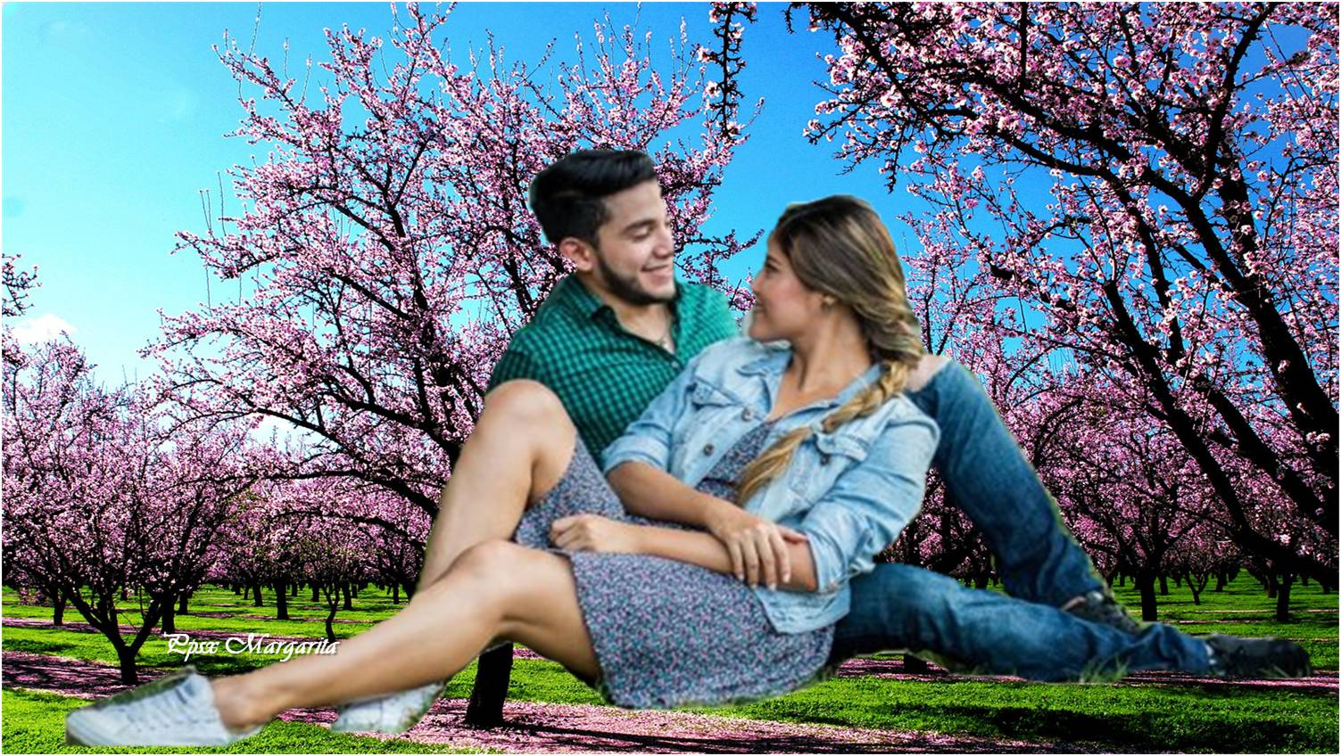

Slide 16



Abril 2020
Música: A whole new world
Gheorghe Zamfir
Autora: Mari Martínez
Margarita

Slide 17









¿Te ha gustado?
Puedes ver más entrando
Aquí
Además puedes recibir powerpoints en tu correo electrónico suscribiéndote aquí:
Esta presentación powerpoint ha sido creada y compartida única y exclusivamente para mispps.com

